Slide 1
AREA DE CAPACITACION PARA LA VIDA INDEPENDIENTE
Trabaja en el apoyo y desarrollo de habilidades funcionales y adaptativas que permitan a la persona afrontar la situación de independencia, consiguiendo su autonomía en las actividades de la vida cotidiana.

Slide 2
DIAGRAMA DE FLUJOS AVI
Citación
Entrevista
Cita evaluación AVI
Evaluación AVI
DERIVACIÓN
Objetivos
Derivación
Análisis de resultados
Reunión de red
Plan de apoyos
Entrevista
Resolución de incidencia
Registros de seguimiento
Informe de devolución
Análisis de incidencias
Reunión de seguimiento

Slide 3
ESTADIOS DEL PROCESO DE CAPACITACIÓN AVI
ADQUISICÓN
PROGRAMA DE ALOJAMIENTO Y CONVIVENCIA
INTERIORIZACIÓN
VIVIENDA INDEPENDIENTE CON APOYOS
GENERALIZACIÓN
VIVIENDA INDEPENDIENTE

Slide 4
Adquisición AVI
PROGRAMA DE ALOJAMIENTO Y CONVIVENCIA
ADQUISICIÓN
APOYOS
INTERIORIZACIÓN
BENEFICIARIO
GENERALIZACIÓN

Slide 5
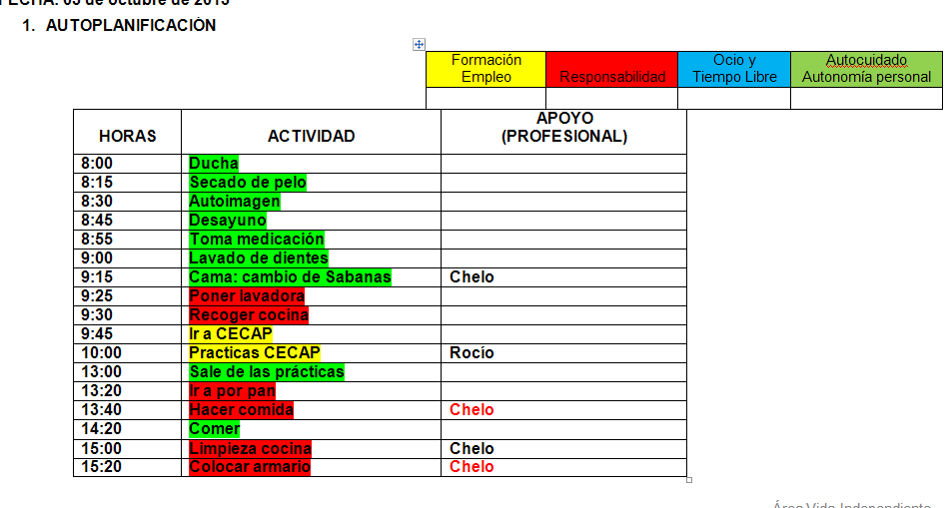
Interiorización AVI
VIVIENDA INDEPENDIENTE CON APOYOS
PARTICIPANTE
APOYOS
OBJETIVOS
PERSONALES

Slide 6
Generalización AVI
VIVIENDA INDEPENDIENTE
PARTICIPANTE
SEGUIMIENTO
PUNTUALES

Slide 7
Planificación de objetivos
Beneficiario
Profesional
de
referencia
Objetivos
Red de apoyo

Slide 8
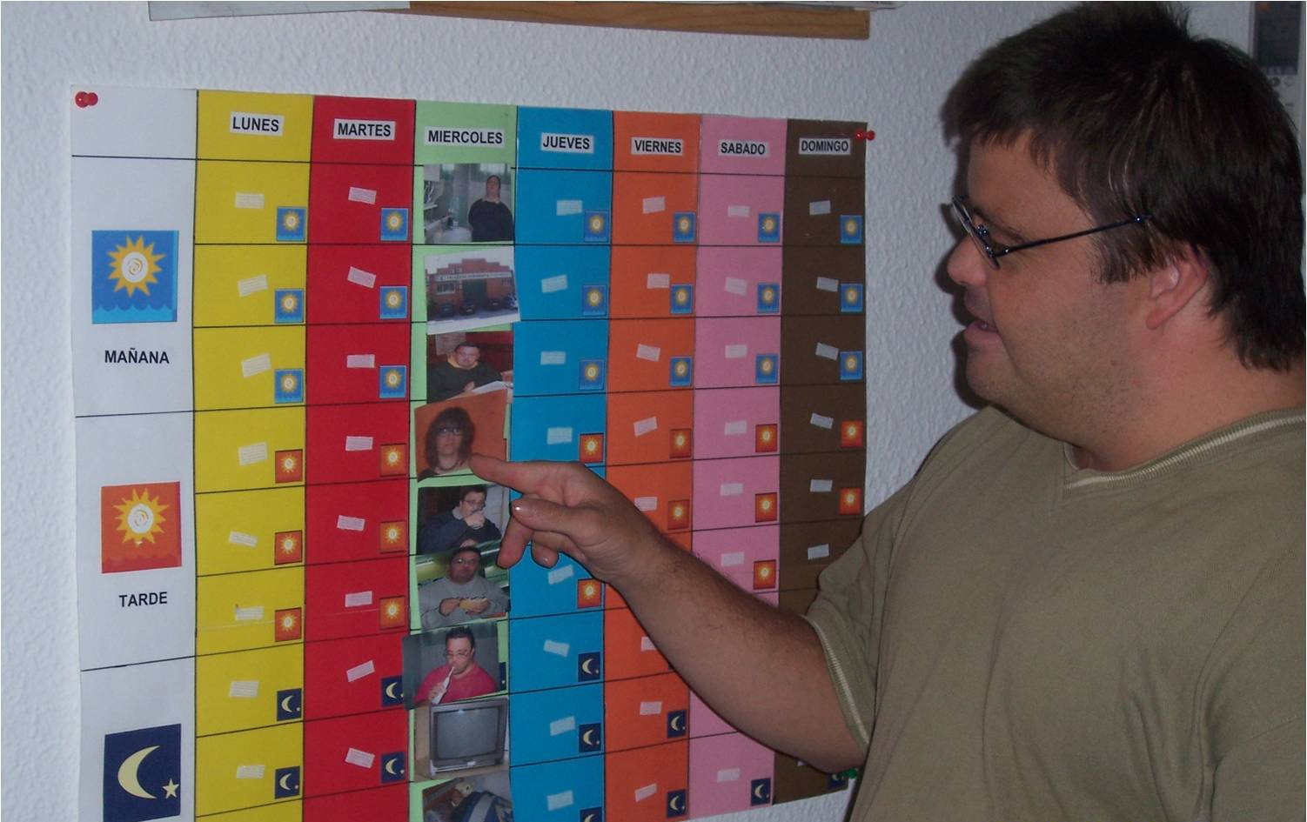
AUTOPLANIFICACIÓN
PARAMETROS
Responsabilidad
Autocuidado y Autonomía personal
Formación y Empleo
Ocio y tiempo libre

Slide 9
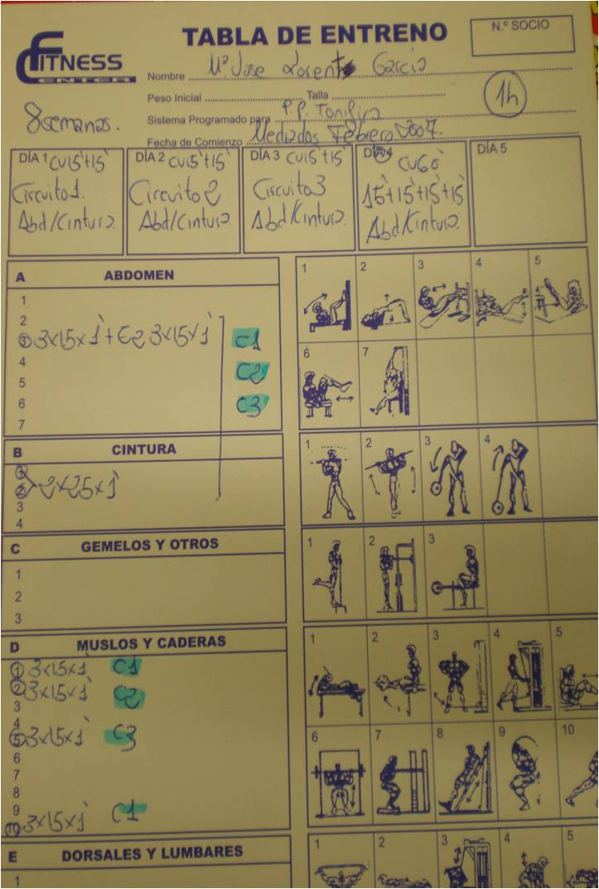
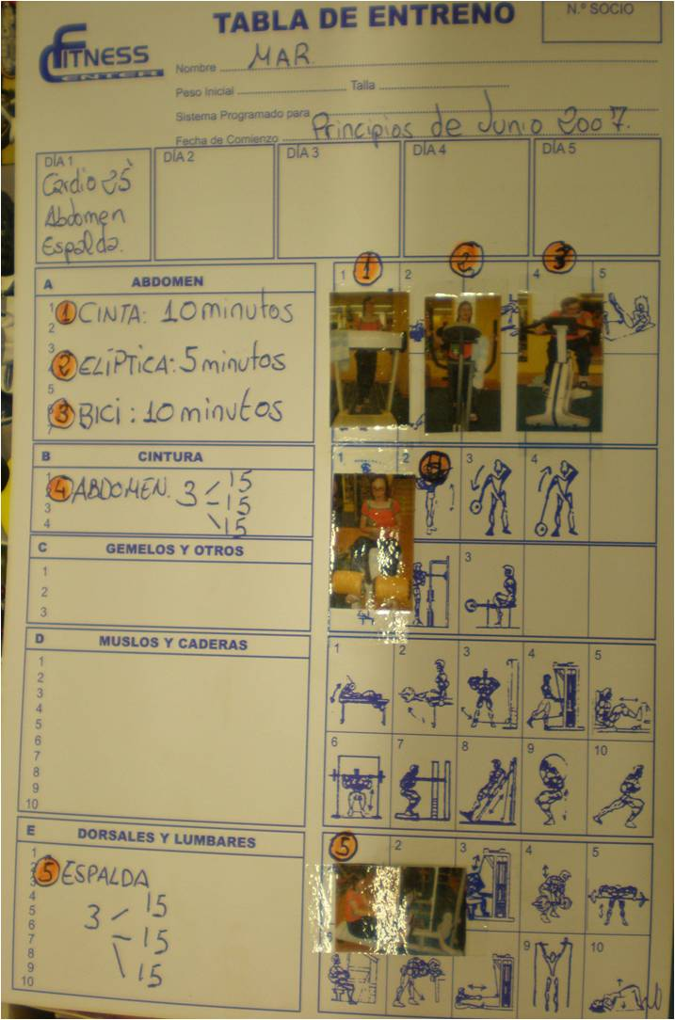
RECURSOS NORMALIZADOS
GIMNASIO

Slide 10
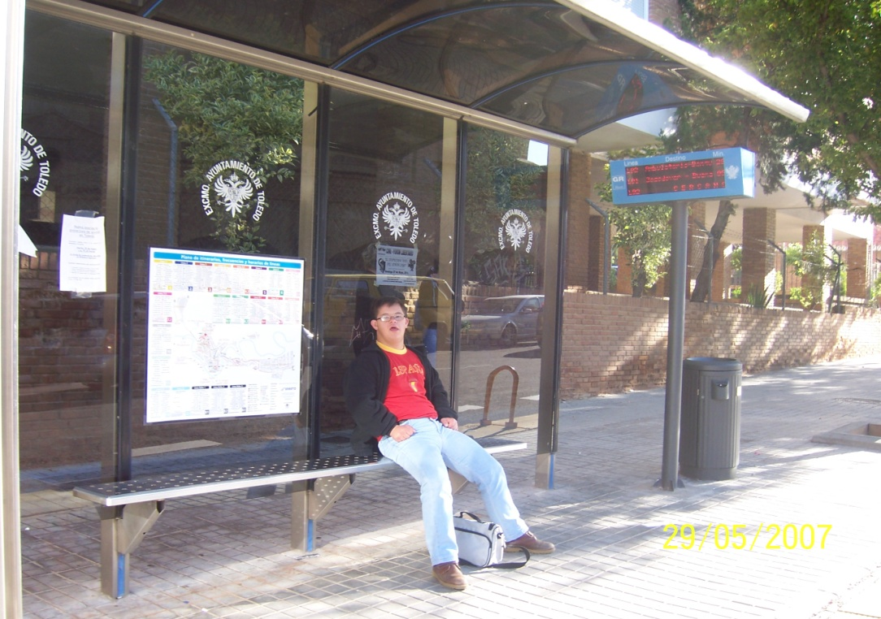
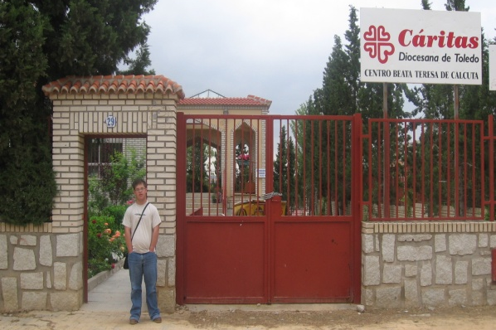
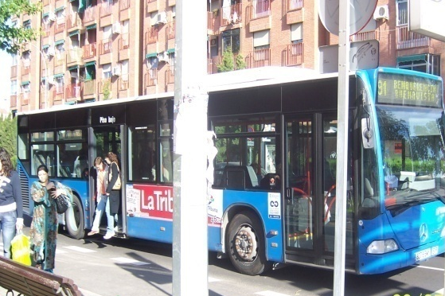
COMUNIDAD
USO DEL TRANSPORTE PÚBLICO
ANCLAJE VISUAL

Slide 11
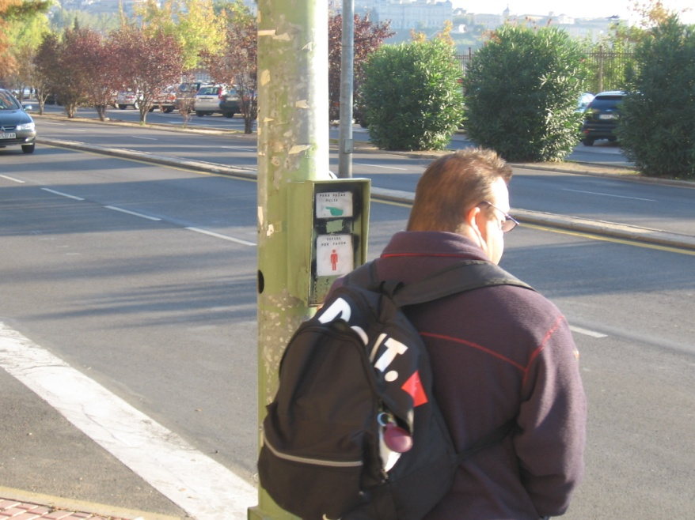
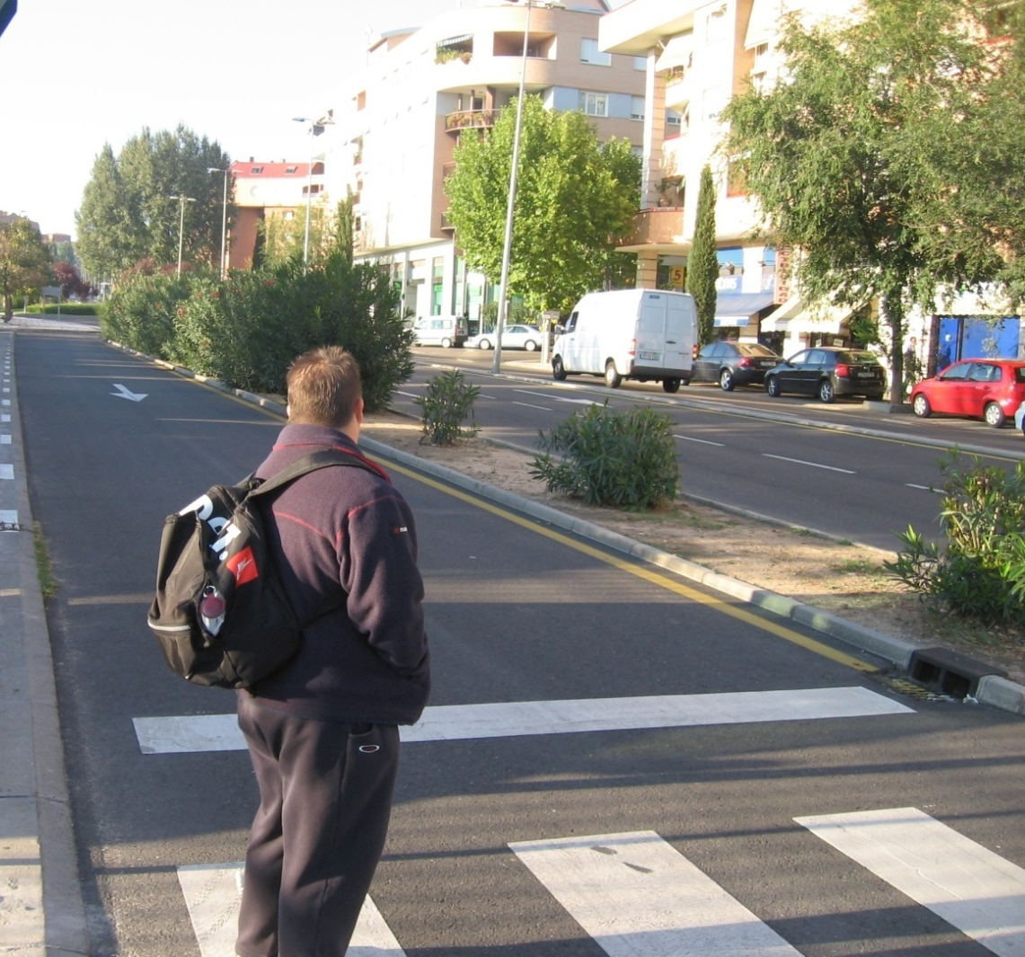
PASO DE PEATONES

Slide 12
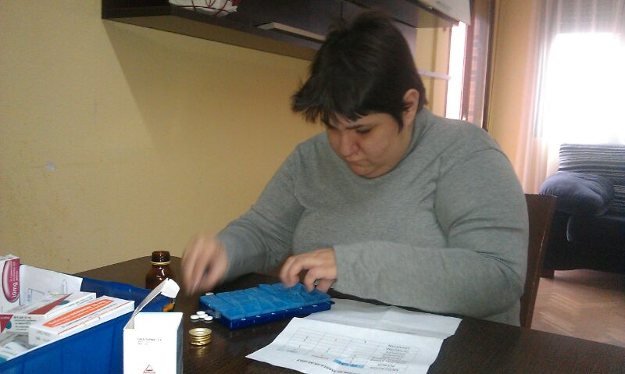
VIVIENDA
Parámetro
Autocuidado y Autonomía Personal
Preparación de medicación

Slide 13
Parámetro
Responsabilidad
Gestión económica

Slide 14
“Nadie sabe de lo que es capaz hasta que lo intenta”. Publio Siro.
GRACIAS…

